Slide 1


Proyecto “ALBA”
Proyectos II
Sistema de Comunicación Asistencial
para el cuidado de personas en situación de dependencia
Grupo 1
Daniel Alday
Tomas Silva
Juan Yampara
Profesor
Diego Aracena Pizarro

Slide 2
Contenidos
  Resumen del proyecto
  Organizacion del proyecto
  Planificacion de los procesos de gestion

Slide 3
Resumen del proyecto
Proposito, alcance y objetivos
Suposiciones y restricciones
Entregables del proyecto

Slide 4

Problematica
En Chile, la discapacidad es un problema social que experimentó un cambio significativo después del ENDISC en 2004, generando un mayor compromiso con la inclusión y participación social de las personas con discapacidad.
Según el estudio ENDISC de 2022, el 9.8% de la población adulta depende de otros, y de este grupo, el 3.8% tiene una dependencia severa, necesitando asistencia para tareas diarias. Los cuidadores, que desempeñan un papel crucial, a menudo sufren desgaste, sobrecarga y estrés agudo, especialmente si no están capacitados adecuadamente.
El proyecto “ALBA” busca mejorar la comunicación existente entre la persona en situación de dependencia y el cuidador, centrándose en el aumento de la independencia de la persona

Slide 5
Objetivos
Objetivo general
Desarrollar e implementar un sistema de comunicación, con el fin de mejorar la calidad de vida de las personas en situación de dependencia y facilitar la labor de los cuidadores, promoviendo su autonomía, bienestar y eficiencia en la prestación de cuidados, a través de una comunicación más efectiva.
Objetivos especificos
  Estudiar y definir los recursos necesarios para construir el sistema.
  Diseñar el sistema “ALBA” para su construcción.
  Planificar el desarrollo del proyecto.
  Desarrollar e implementar los conocimientos y los recursos necesarios para desarrollar el sistema “ALBA”.
  Realizar pruebas de los instrumentos del sistema para verificar el estado del proyecto.

Slide 6
Suposiciones y restricciones
Suposiciones
Se espera que el proyecto sea un éxito se deberá cumplir con las siguientes cuestiones:
  La persona en situación de dependencia tendrá la capacidad de utilizar el sistema "ALBA".
  El cuidador tendrá la disposición y el tiempo para utilizar el sistema "ALBA".
  Los recursos necesarios para construir el sistema estarán disponibles cuando se necesiten.
  El equipo de proyecto tendrá la experiencia y las habilidades necesarias para completar el proyecto.
  El sistema "ALBA" será aceptado por las personas en situación de dependencia y los cuidadores.
  El equipo completará y entregará los trabajos asignados en el tiempo estimado.
Restricciones
  Compatibilidad entre software y hardware: Versiones compatibles exactamente con otra.
  Económico: El costo de los elementos (sensores, cables, entre otros) debe ser de acuerdo a un presupuesto.
  Usuarios o público definido: Los usuarios que utilizarán este sistema serán aquellos que estén a cargo de una
persona en situación de dependencia y la persona quien está siendo cuidada.

Slide 7
Entregables del proyecto
Los entregables del proyecto son los siguientes:
  Primera presentación del proyecto
  Maqueta del sistema
  Informe del proyecto (primera parte)
  Segunda presentacion del proyecto
  Informe del proyecto (segunda parte)
  Redmine UTA (wiki, bitacora y carta gantt)
  Poster promocional
  Manual de usuario
  Sistema “ALBA”

Slide 8
Organizacion del proyecto
Personal y entidades internas
Roles y responsabilidades
Mecanismos de comunicacion

Slide 9

Personal y entidades internas
Jefe de proyecto
El jefe de proyecto debe ser la persona encargada de gestionar y organizar el trabajo en equipo, asegurarse de que las tareas se dividan de manera equitativa.
Personal Entidades internas
Daniel Alday
Jefe de Proyecto
Jefe analista
Tomas Silva
Jefe Analista
Un jefe analista tiene como objetivo principal el diseño y planificación del proyecto. Este se enfoca en comprender e investigar acerca de los requerimientos y restricciones relacionadas al “Sistema”.
Juan Yampara
Jefe de tecnologia
Jefe de tecnologia
Un jefe de tecnología es quien investiga los artefactos tecnológicos a utilizar, es decir, se encarga de su implementación, mantenimiento y desarrollo.

Slide 10
Roles
Responsabilidades
Diseñar la estructura de software, desarrollar aplicaciones y escribir codigo eficiente.
Realizar pruebas de software.
Programador
Seleccionar componentes de hardware, como sensores y actuadores ,construir y ensamblar prototipos de hardware y realizar pruebas de hardware.
Técnico de hardware
Encargado de diseñar presentaciones, diagramas e interfaces y transmitir información compleja a través de ellas. Se encarga también de asegurar un mínimo de calidad y atractividad para el material audiovisual que genera
Diseñador
Investigar sobre las herramientas y conocimientos necesarios para poder implementar una red, diseñar la infraestructura de la red.
Técnico de redes
Mantener actualizada la documentación y tambien mantener un registro constante de la informacion util encontrada.
Especialista en documentacion

Slide 11





Mecanismos de comunicacion
La comunicación en un proyecto es esencial porque asegura la alineación de objetivos, la coordinación del equipo y la toma de decisiones informadas, lo que impulsa el éxito y la eficiencia del proyecto.
Whatsapp
Discord
Google drive
Obsidian
Redmine

Slide 12
Planificacion de los procesos de gestion
Planificacion de recursos
Programación del proyecto
Raspberry Pi
Sensores
Recursos humanos

Slide 13
Planificacion de los recursos
Programación del proyecto
En proyectos de Internet de las Cosas (IoT), el software desempeña un papel fundamental. Aunque los dispositivos y sensores son aspectos visibles, el software es el elemento clave que les permite funcionar de manera inteligente y coordinada a través de programación lógica. En resumen, el software es el corazón de los proyectos IoT, dotando a los dispositivos de vida y capacidad de colaboración.
Equipos para la programación
Para el apartado de programación del código necesario para el proyecto, se dispondrán equipos (notebooks) personales para cada integrante del grupo.
Total: 3 notebooks

Slide 14





Software utilizado
  Visual studio code
  Lucidchart
  Canva
  Google Workspace
  Whatsapp
  Discord
  Redmine
  Sweet home 3D
  Microsoft 365 (pagado)

Slide 15
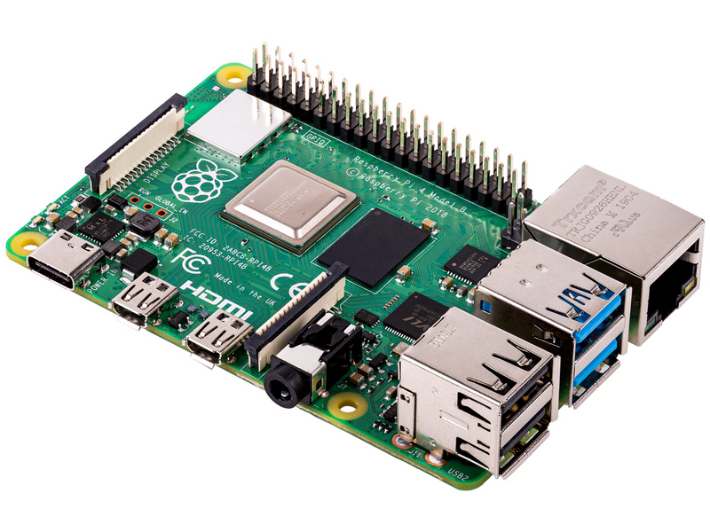
Raspberry Pi
Es el núcleo fundamental del sistema. Conecta al usuario cuidador con las lecturas provistas por los sensores. Contiene el código y los aparatos necesarios para permitir esta interconexión.
Dentro de las caracteristicas más fundamentales estan:
  Procesador: Cuatro núcleos a 1.5 GHz.
  Memoria RAM: Hasta 8 GB.
  GPU: Admite video 4K.
  Puertos USB: 2 x USB 3.0 y 2 x USB 2.0.
  Conectividad: Ethernet Gigabit, Wi-Fi y Bluetooth.
  Salidas de video: 2 x HDMI para monitores 4K.
  Almacenamiento: Tarjetas microSD y USB.
  GPIO: Conector de 40 pines.

Slide 16

Raspberry Pi OS
Para la Raspberry PI, hay una ingente cantidad de sistemas operativos disponibles que pueden ser instalados en ella. Para propósitos de la programación inicial, se busca un sistema operativo fácil de usar y que provea de compatibilidad con los sensores que se usarán en el armado del sistema.
Raspberry Pi OS es un sistema operativo gratuito basado en Debian, optimizado para Raspberry Pi, con más de 35,000 paquetes de software precompilado para facilitar la instalación.
Se enfoca en mejorar la estabilidad y el rendimiento de los paquetes Debian en Raspberry Pi. Ideal para uso normal en Raspberry Pi.

Slide 17
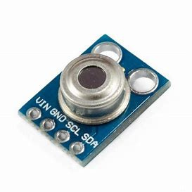
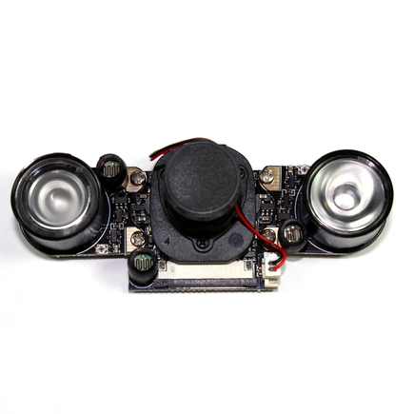
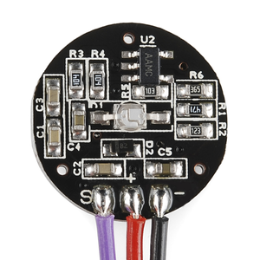
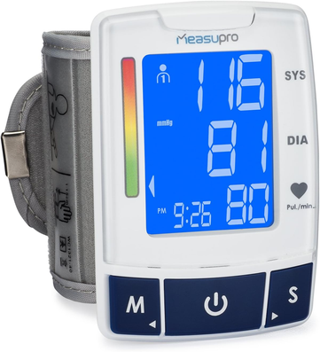
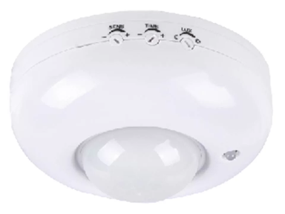
Sensores
Complementando los objetivos principales del proyecto, la finalidad que se tiene con los sensores es proporcionar gran cantidad de datos fisiológicos generales a los usuarios del sistema, considerando también los costos adicionales que estos conllevan, y la incomodidad que estos puedan generar en la PSD (intrusividad).
Sensores
Sensor de temperatura
Sensor de ritmo cardiaco
Camara con vision nocturna
Sensor de presion sanguinea (no considerado)
Sensor de presencia (no considerado)

Slide 18
Planificacion de recursos humanos
Para el desarrollo del proyecto se consideran 16 semanas de trabajo contínuo.
Las horas de trabajo de cada rol se organizan y costean de la siguiente manera:
Costos hora por rol
Rol | Costo/hora | Personal que cumple el rol
Programador | 5.231 CLP/hora | Daniel Alday, Tomás Silva, Juan Yampara
Técnico de hardware | 3.077 CLP/hora | Juan Yampara, Tomás Silva
Diseñador | 3.692 CLP/hora | Tomás Silva, Daniel Alday
Técnico de redes | 3.200 CLP/hora | Juan Yampara, Daniel Alday
Especialista en documentacion | 5.538 CLP/hora | Daniel Alday, Tómas Silva, Juan Yampara

Slide 19
Las horas semanales mostradas a continuación no necesariamente se cumplen al mismo tiempo. Se considera la totalidad del proyecto al hablar de semanas y horas semanales.
Tiempo dedicado a cada rol
Semanas | Tareas especificas | Horas semanales | Horas totales
9 semana | Programación | 6 hrs./sem. | 54 hrs
11 semana | Preparación hardware | 3 hrs./sem. | 33 hrs
7 semana | Diseño | 1.5 hrs./sem. | 10.5 hrs
3 semana | Investigacion de tecnologia de redes | 4.5 hrs./sem. | 13.5 hrs
16 semana | Documentar el proyecto | 1.5 hrs./sem. | 24 hrs
Horas totales: 135 hrs

Slide 20
Costo total recursos humanos
Costo de la contratación
Rol contratado | Horas requeridas p./p. | N° personas encargadas | Total horas requeridas | Costo total
Programador | 54 hrs | 3 | 162 hrs | $847.422 CLP
Técnico de hardware | 33 hrs | 2 | 66 hrs | $203.082 CLP
Diseñador | 10.5 hrs | 2 | 21 hrs | $77.532 CLP
Técnico de redes | 13.5 hrs | 2 | 27 hrs | $86.400 CLP
Especialista en documentación | 24 hrs | 3 | 72 hrs | $398.736 CLP
Costo total recursos humano: 1.613.172 CLP

Slide 21
Planificacion de los procesos de gestion
Costos totales
  Recursos tangibles
  Recursos intangibles
  Tabla de costos totales
Distribucion de tiempos
  Carta Gantt
  Asignación de tiempos
Planificacion de la gestion de riesgos

Slide 22
Costos totales
Recursos tangibles
Elementos | Unidades | Costo unitario estimado | Costo total
Notebooks | 3 | $500.000 CLP | $1.500.000 CLP
Raspberry Pi (4gb RAM) | 1 | $79.000 CLP | $79.000CLP
Sensor temperatura | 1 | $20.000 CLP | $20.000 CLP
Ritmo cardíaco | 1 | $5.000 CLP | $5.000 CLP
Cámara (visión nocturna) | 1 | $20.000 CLP | $20.000 CLP
Envio de los elementos | 1 (p/sensor) | $30.000 CLP | $30.000 CLP

Slide 23
Recursos intangibles
Elementos | Unidades | Costo unitario estimado | Costo total
Software (Licencias pagadas) | 3 | $6.990 CLP/Mes (5 meses) | $34.950 CLP
Tabla de costos totales
Elementos | Costo
Recursos tangibles | $1.654.000 CLP
Recursos intangibles | $34.950 CLP
Recursos humanos | $1.613.172 CLP
Costo total proyecto : $3.302.112 CLP

Slide 24
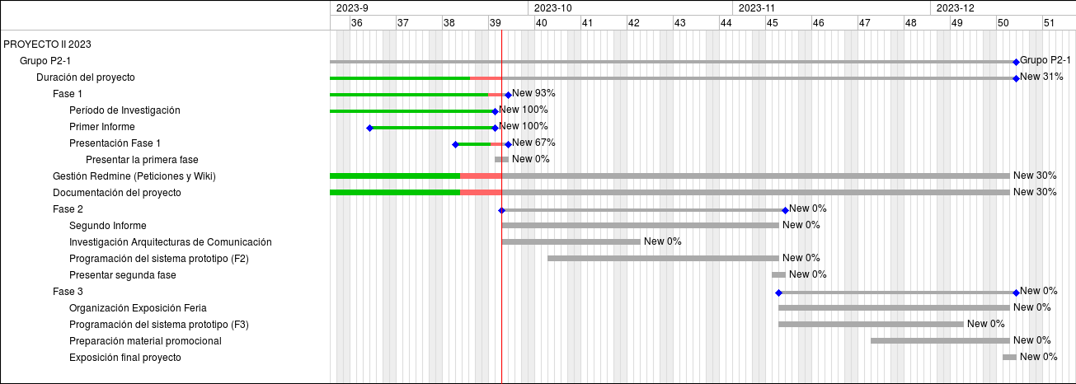
Carta gantt

Slide 25
Asignacion de tiempo
Para el desarrollo del proyecto se contemplan 16 semanas de trabajo, para las cuales, se trabajará una media de 9 horas semanales.
La duración total del proyecto está estimada en 144 horas de trabajo repartidas en 4 meses de desarrollo.
Etapas previstas
El proyecto se dividira en 3 fase
Fase | Semana comprendida | Tiempo
Fase 1 | 1 a la 5 (5) | Del 16/08 al 26/09
Fase 2 | 6 a la 11 (6) | Del 27/09 al 07/11
Fase 3 | 12 a la 16 (5) | Del 08/11 al 12/12

Slide 26
Planificacion de la gestion de riesgos
Riesgos | Probabilidad | Impacto | Accion remedial
Funcionamiento deficiente del personal | 20% | Marginal | Realizar evaluaciones de desempeño periódicas, fomentar una comunicación abierta y retroalimentación para abordar preocupaciones.
Poca informacion acerca de las intefaces y comunicacion para Raspberry pi | 40% | Critico | Destinar tiempo adicional para investigar y probar las interfaces con Raspberry Pi antes de integrarlas en el proyecto.
Mala distribucion de tareas | 10% | Marginal | Establecer reuniones regulares de planificación y seguimiento para garantizar una distribución equitativa de las tareas.
Falta por enfermedad | 40% | Critico | Establecer un plan de contingencia para redistribuir tareas en caso de ausencia.
Funcionamiento defectuoso de los dispositivos involucrados | 20% | Catastrofico | Realizar pruebas rigurosas y mantenimiento preventivo de los dispositivos, y tener un plan de contingencia para la rápida sustitución de dispositivos en caso de fallos.

Slide 27
Riesgos | Probabilidad | Impacto | Accion remedial
Daño de hardware utilizado para el sistema | 30% | Catastrofico | Almacenar adecuadamente los materiales y equipos, evitando condiciones adversas.
Perdida de la documentacion | 10% | Catastrofico | Implementar un sistema de gestión de documentos sólido, realizar copias de seguridad regulares.
Mala administracion de tiempos | 20% | Marginal | Utilizar herramientas de organización y planificación para poder estar consciente de los plazos de entrega.
Poca documentacion relacionada a los subsistemas del proyecto | 40% | Marginal | Priorizar la documentación relacionada a los subsistemas y registrar la documentación existente encontrada por parte de algún miembro del equipo.
Retraso en las entregas del proyecto | 20% | Catastrofico | Monitorea de cerca el avance del proyecto y toma medidas preventivas para evitar retrasos.

Slide 28

Conclusión
Los objetivos, restricciones, suposiciones y riesgos quedaron descritos para que el grupo considere y actúe en consecuencia.
Quedan claro las entidades, roles y personal a cargo para el desarrollo del proyecto.
La planificación del proyecto, como los dispositivos a utilizar y los costos que conlleva el desarrollo del sistema, se han puesto como guía y limitantes para desarrollarlo.

Slide 29
Referencias
1. Servicio Nacional de la Discapacidad [SENADIS], «Folleto Tercer Estudio Nacional de la Discapacidad - lll ENDISC 2022», https://www.senadis.gob.cl, 2022. https://www.senadis.gob.cl/descarga/i/7171/documento (accedido 12 de septiembre de 2023).
2. R. P. Ltd, «Raspberry Pi OS – Raspberry Pi», Raspberry Pi. https://www.raspberrypi.com/software/
3. «Raspberry Pi Documentation - Raspberry Pi OS». https://www.raspberrypi.com/documentation/computers/os.html
4. 5. Paguayo, «Raspberry Pi 4 - Raspberry Pi», Raspberry Pi, sep. 2019, [En línea]. Disponible en: https://raspberrypi.cl/raspberry-pi-4/
6. «Termómetro infrarrojo». https://mx.omega.com/prodinfo/termometro-infrarrojo.html#:~:text=Introducci%C3%B3n%20a%20los%20term%C3%B3metros%20infrarrojos,variaci%C3%B3n%20en%20la%20temperatura%20ambiente
7. R. Medrán Medrán, «Medición del ritmo cardíaco mediante Fotopletismografía», e-reading «Trabajos y proyectos de estudios de la E.T.S.T», 2018. https://biblus.us.es/bibing/proyectos/abreproy/12461 (accedido 24 de septiembre de 2023).
8. «Aumento en la efectividad de la identificación de cimas y pies en el pulso fotopletismográfico al reconstruirlo mediante filtrado adaptativo», ScieELO, [En línea]. Disponible en: https://www.scielo.org.mx/scielo.php?script=sci_arttext&pid=S1405-99402017000100061&lang=pt
9. SriTu Hobby, «How to use the heart Pulse Sensor with Arduino | Heart Pulse Monitoring System», YouTube. 3 de octubre de 2021. [En línea]. Disponible en: https://www.youtube.com/watch?v=aKus0FV4deU
10. A. Al-Qatatsheh et al., «Blood pressure sensors: materials, fabrication methods, performance evaluations and future perspectives», Sensors, vol. 20, n.o 16, p. 4484, ago. 2020, doi: 10.3390/s20164484. https://www.mdpi.com/1424-8220/20/16/4484
11. K. Huang, F. Tan, T. Wang, y Y. Yang, «A highly sensitive Pressure-Sensing array for blood pressure estimation assisted by Machine-Learning techniques», Sensors, vol. 19, n.o 4, p. 848, feb. 2019, doi: 10.3390/s19040848. https://www.mdpi.com/1424-8220/19/4/848

Slide 30
Referencias
12. «Ultrasound: accurate pulse wave velocity and blood pressure | IMEC». https://www.imec-int.com/en/press/imecs-ultrasound-sensor-technology-yields-accurate-pulse-wave-velocity-and-blood-pressure
13. M. Meusel et al., «Measurement of blood pressure by Ultrasound—The applicability of devices, algorithms and a view in local hemodynamics», Diagnostics, vol. 11, n.o 12, p. 2255, dic. 2021, doi: 10.3390/diagnostics11122255. https://www.ncbi.nlm.nih.gov/pmc/articles/PMC8700406/
14. N. Tamada, «US20160038117A1 - Ultrasonic blood pressure measuring device and blood pressure measuring Method - Google Patents», 11 de agosto de 2014. https://patents.google.com/patent/US20160038117A1/en
15. Waterloo Engineering, «Ultrasonic blood pressure sensor», YouTube. 1 de noviembre de 2017. [En línea]. Disponible en: https://www.youtube.com/watch?v=cjEPz9xqlI0
16. Enreta Domotica, «ADIOS a los SENSORES DE MOVIMIENTO - HOLA SENSOR DE PRESENCIA», YouTube. 16 de julio de 2023. [En línea]. Disponible en: https://www.youtube.com/watch?v=1MXeFdh5080
17. “Salario para Programador en Chile - Salario Medio,” Talent.com. https://cl.talent.com/salary?job=programador
18. “Salario para Tecnico Informatico en Chile - Salario Medio,” Talent.com. https://cl.talent.com/salary?job=tecnico+informatico
19. “Salario para Diseñador en Chile - Salario Medio,” Talent.com. https://cl.talent.com/salary?job=dise%C3%B1ador
20. “Salario para Tecnico En Redes en Chile - Salario Medio,” Talent.com. https://cl.talent.com/salary?job=tecnico+en+redes
21. “Salario para Control Documental en Chile - Salario Medio,” Talent.com. https://cl.talent.com/salary?job=control+documental
22. Sensor de temperatura GY-906 BAA Infrarrojo | Envío a todo Chile. 2023. [En línea]. Disponible en: https://www.mechatronicstore.cl/sensor-de-temperatura-gy-906-mlx90614esf/
22. Sensor de ritmo cardiaco y frecuencia cardiaca | Envío a todo Chile. 2023. [En línea]. Disponible en: https://www.mechatronicstore.cl/sensor-frecuencia-cardiaca/
22. «Cámara Visión Nocturna y foco ajustable para Raspberry Pi Zero», Altronics. https://altronics.cl/camara-ov5647-pi-zero-ir?search=camara

